Slide 1



Ecriture en OPENDYSILEXIE
Pseudo
SUIVANT

Slide 2
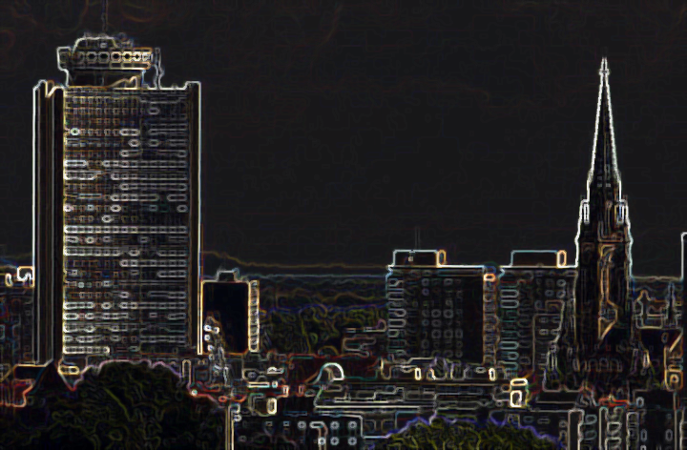
Les avatars sous forme de personnages / caricaturales / dessiné
CHOIX DE L’AVATAR
Nom
Prénom
Rapide biographie :
Nom
Prénom
Rapide biographie :
Nom
Prénom
Rapide biographie :
Nom
Prénom
Rapide biographie :
Nom
Prénom
Rapide biographie :

Slide 3

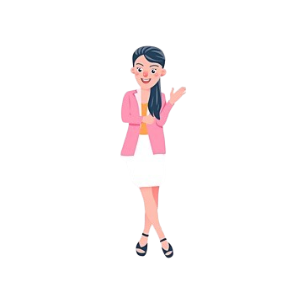

Les deux personnes sont les deux conseillers jeunes : idem

Slide 4
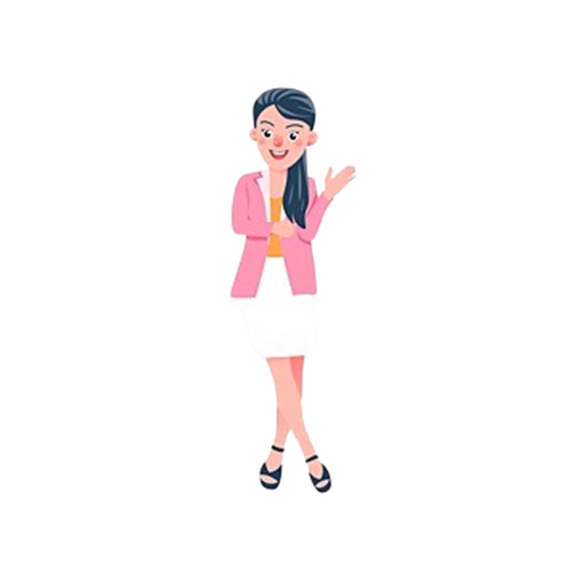

Slide 5


PRÊT ??

Slide 6








Slide 7

JURIDIQUE
COMMENCER LE NIVEAU

Slide 8


Après chaque réponse, les sources sont citées
VRAI
FAUX

Slide 9
VRAI
FAUX

Slide 10
VRAI
FAUX

Slide 11
VRAI
FAUX

Slide 12
VRAI
FAUX

Slide 13


Slide 14
SANTE
COMMENCER LE NIVEAU

Slide 15





CAUSE
CONSEQUENCE
CAUSE
CONSEQUENCE
CAUSE
CONSEQUENCE
CAUSE
CONSEQUENCE
CAUSE
CONSEQUENCE

Slide 16



Slide 17

PSYCHOLOGIE
COMMENCER LE NIVEAU

Slide 24



Slide 25

SOCIOLOGIE
COMMENCER LE NIVEAU

Slide 26
:
0
1
0
0
A. ….
B. ….
C. ….
D. ….

Slide 27
:
0
1
0
0
A. ….
B. ….
C. ….
D. ….

Slide 28
:
0
1
0
0
A. ….
B. ….
C. ….
D. ….

Slide 29
:
0
1
0
0
A. ….
B. ….
C. ….
D. ….

Slide 30
:
0
1
0
0
A. ….
B. ….
C. ….
D. ….

Slide 31


Slide 32
PHILOSOPHIE
COMMENCER LE NIVEAU

Slide 33


D’après toi, qu’est-ce que l’intimité ?
Ecrire le texte …

Slide 34
Qu’est-ce que le privé ?
Ecrire le texte …

Slide 35
Et le public ?
Ecrire le texte …

Slide 36
Qu’est-ce que le consentement ?
Ecrire le texte …

Slide 37
Ecrire le texte …

Slide 39


